Slide 1
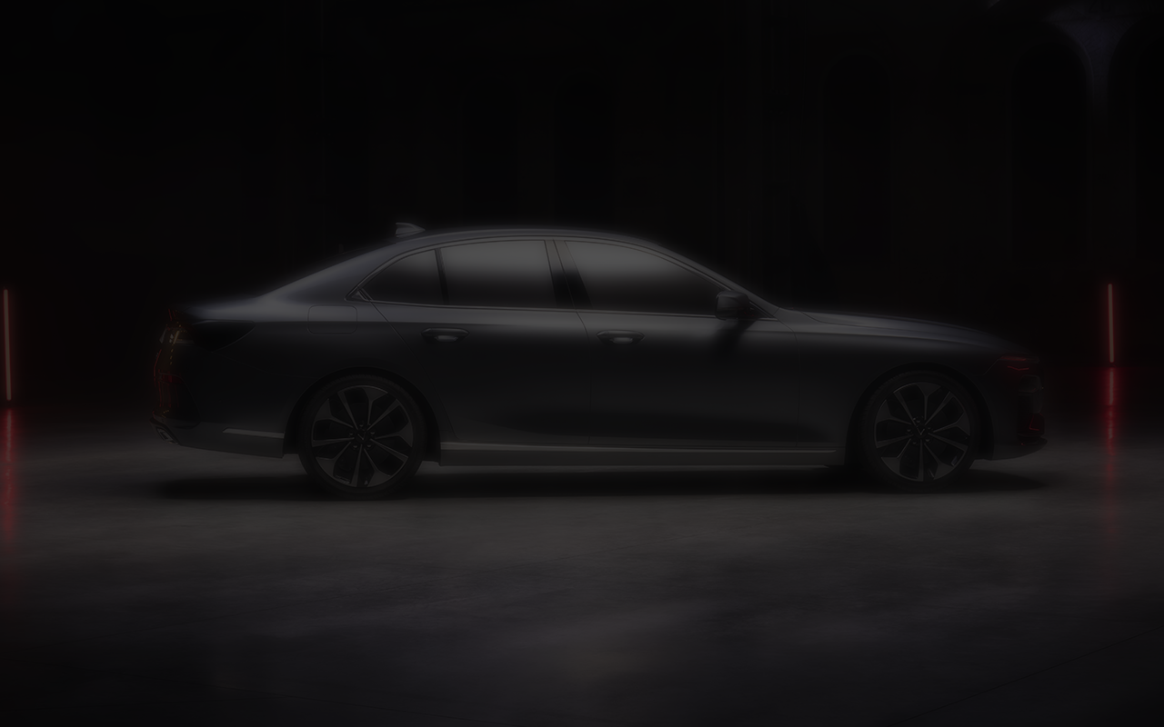

Trường đại học trực tuyến FUNiX
Đồ án cuối khóa Automotive
Đề tài:
Xây dựng ứng dụng Home thuộc hệ thống giải trí trên xe hơi
Mentor: Phạm Bá Thành
Thực hiện: Hoàng Văn Nam
MSSV: FX01397
Môn học: AAD305x

Slide 2
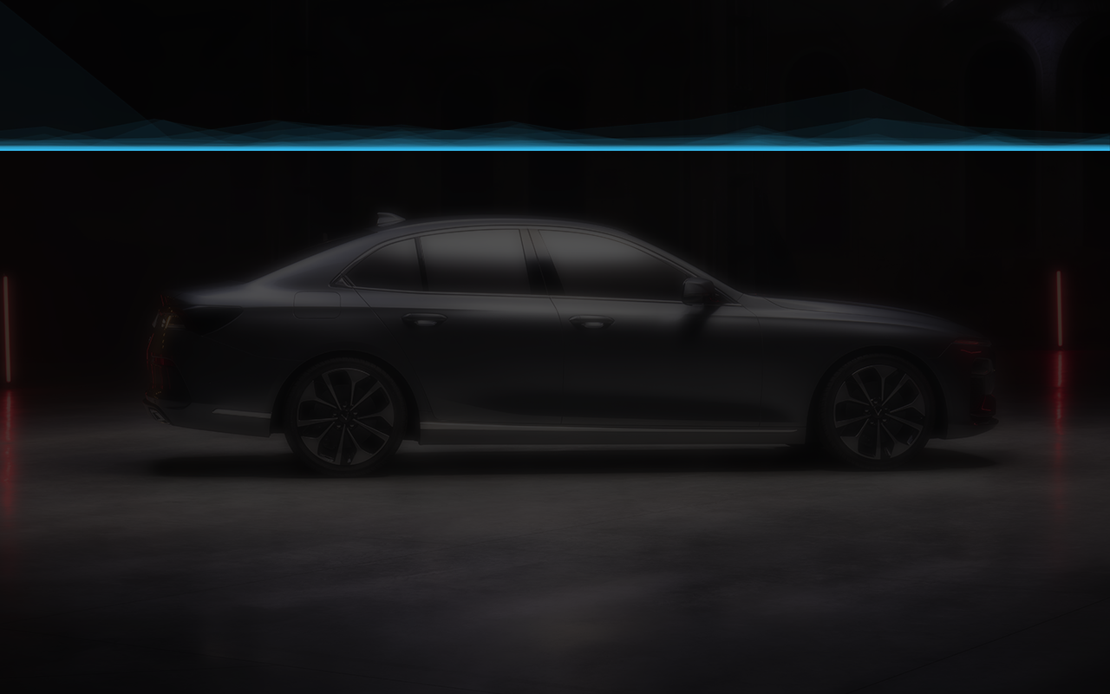
Nội dung trình bày
Giới thiệu dự án
Phân tích yêu cầu
Thiết kế phần mềm
Kiểm thử
Demo application

Slide 3
1. Giới thiệu dự án
Giới thiệu ứng dụng Home
Platform: QT
OS: Ubuntu

Slide 4
2. Phân tích yêu cầu
Sơ lược yêu cầu app Home
Layout: màn hình chia thành 3 vùng hiển thị dữ liệu
Tương tác: Có thể touch, hardkey, scroll, sắp xếp danh sách ứng dụng….
Chi tiết được miêu tả trong tài liệu SRS

Slide 5
3. Thiết kế phần mềm
Thiết kế giao diện
Thiết kế chức năng
Thiết kế luồng xử lý

Slide 6
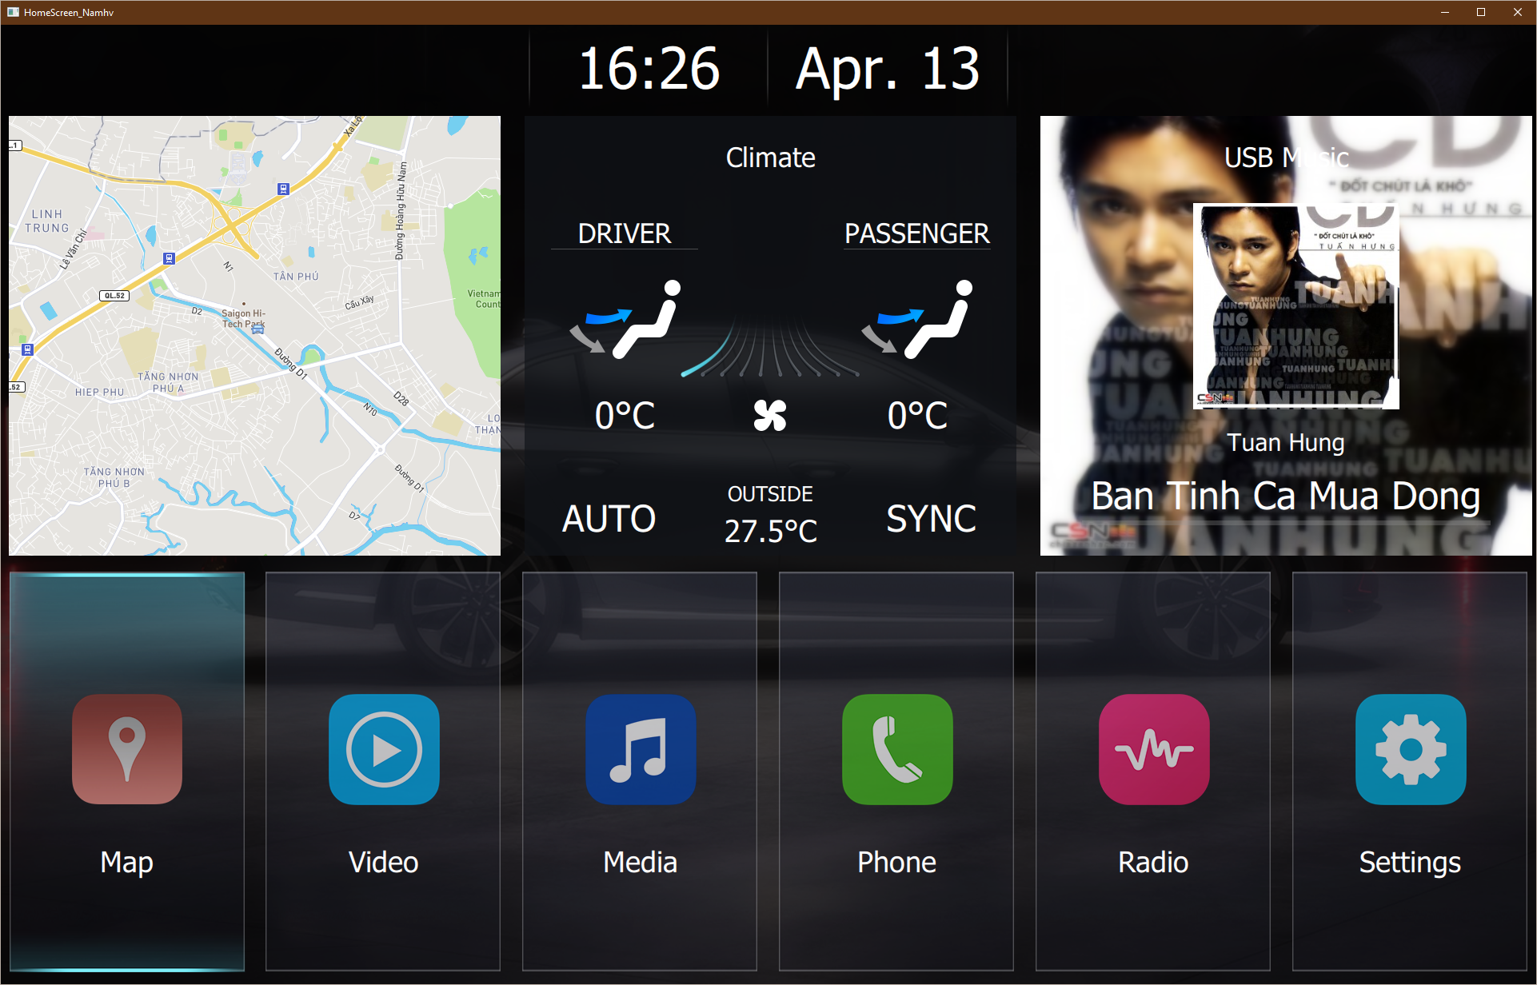
3. Thiết kế phần mềm
Thiết kế giao diện

Slide 7
3. Thiết kế phần mềm
Thiết kế chức năng
Cách đóng mở một ứng dụng trong danh sách
Cách scroll danh sách ứng dụng
Cách sắp xếp lại danh sách các ứng dụng
Định nghĩa các hardkey được sử dụng

Slide 8
3. Thiết kế phần mềm
Thiết kế luồng xử lý
Khởi động ứng dụng
Mở application
Nhấn back về Home
Scroll application
Sắp xếp thứ tự application
Widget hiển thị thông tin application

Slide 9
4. Kiểm thử
Kiểm tra xem tiêu chí yêu cầu của khách hàng có được đáp ứng hay không.
Phát hiện, ngăn chặn các lỗi xảy ra.
Thử nghiệm để đo lường chất lượng của ứng dụng.

Slide 10
5. Demo application
Môi trường demo:
OS: Ubuntu 19.20
QT: 5.13 64bit
Hardkey:
Up, Down, Left, Right
Enter
Shift

Slide 11
THANK YOU

